Slide 1
TP6

Slide 2
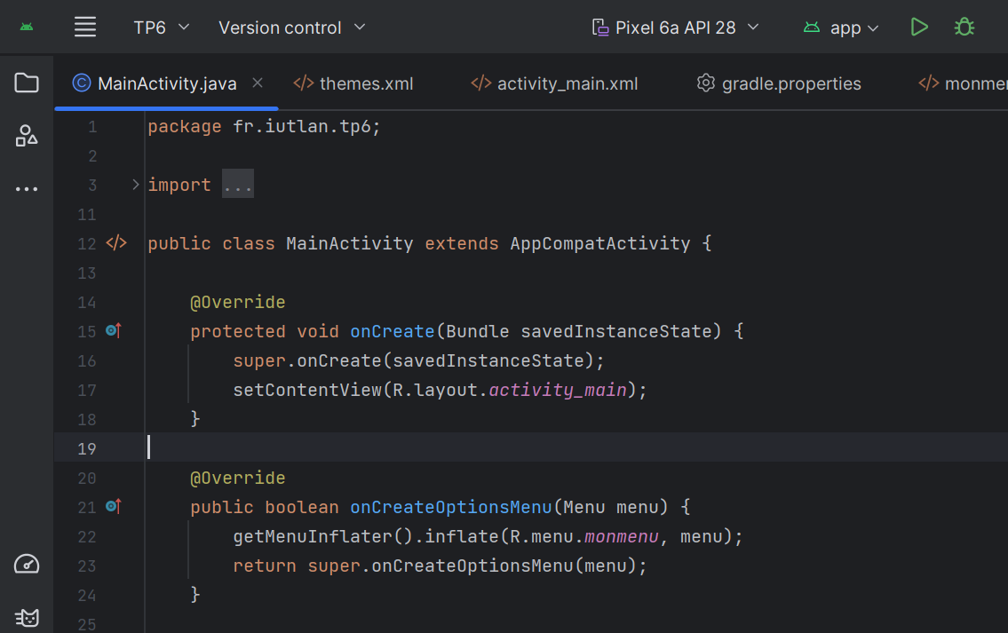
Question 1

Slide 3
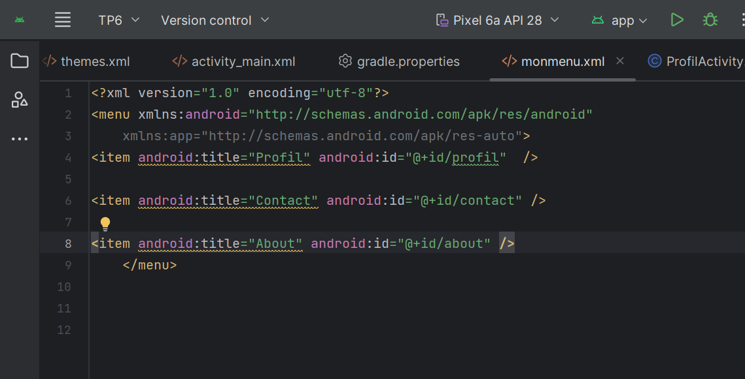
Question2

Slide 4
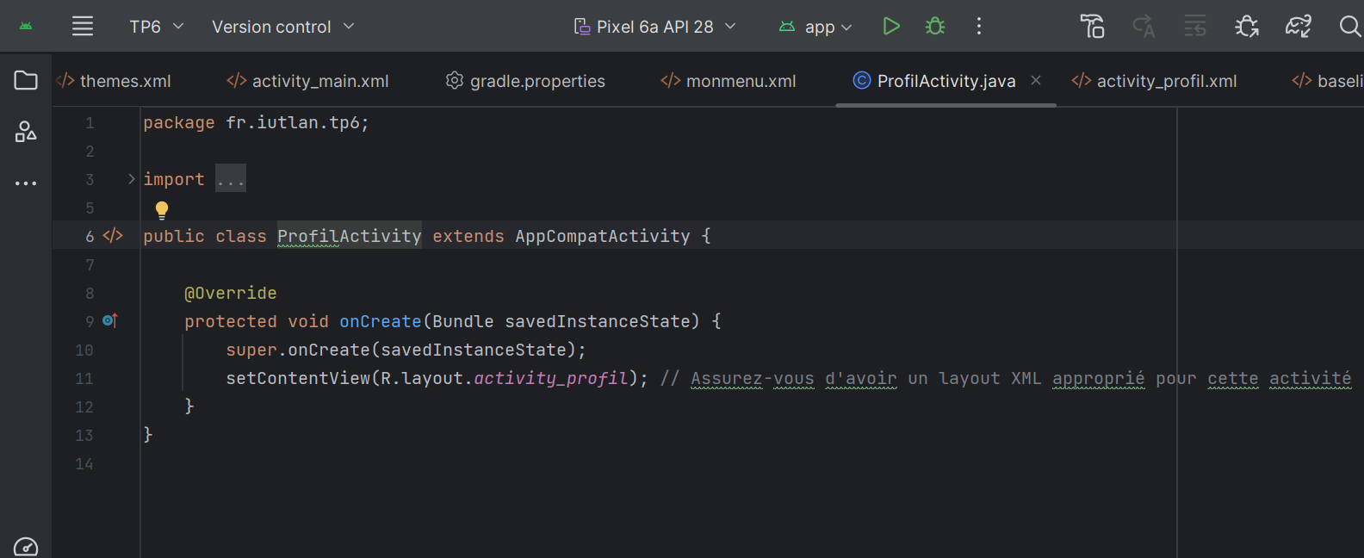
Question 3

Slide 5
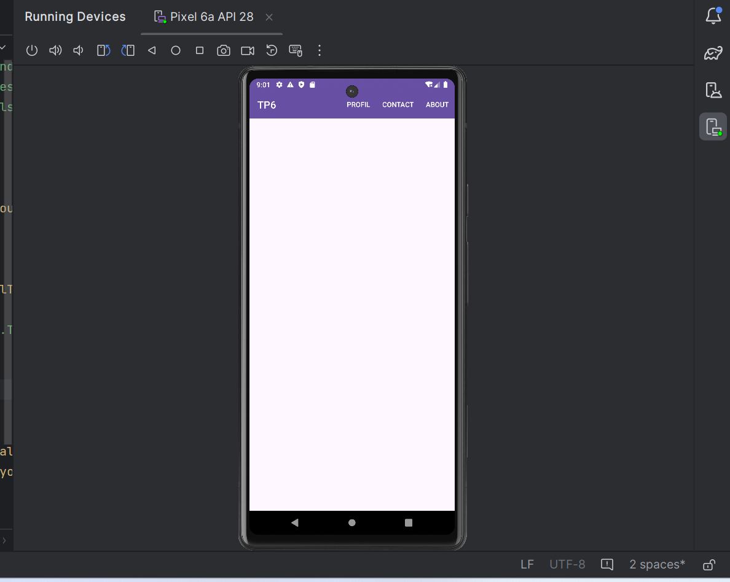
4 Visualisation avec les attributs ifRoom, never et alwase.
Avec ifRoom

Slide 6
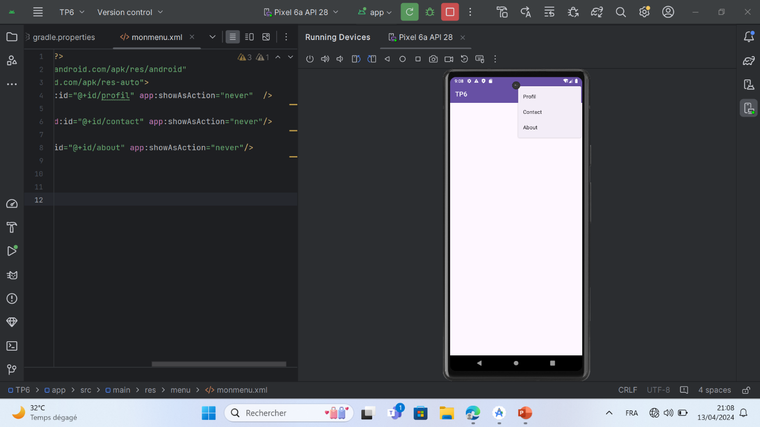
4 Visualisation avec les attributs ifRoom, never et alwase.
Avec never

Slide 7
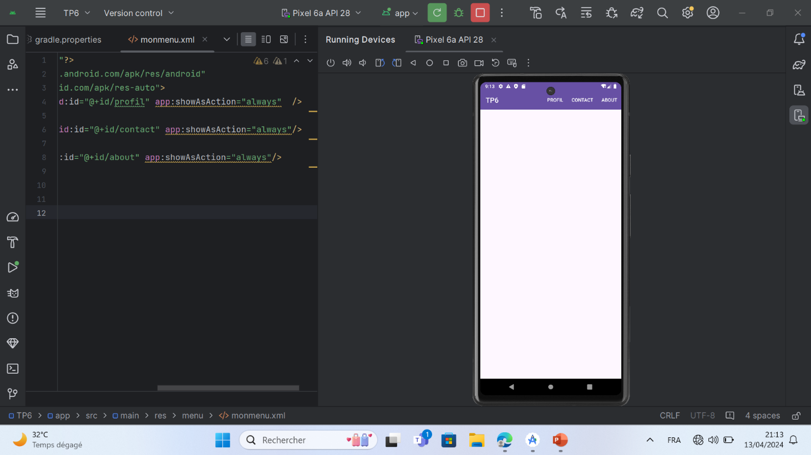
4 Visualisation avec les attributs ifRoom, never et alwase.
Avec always

